Slide 1
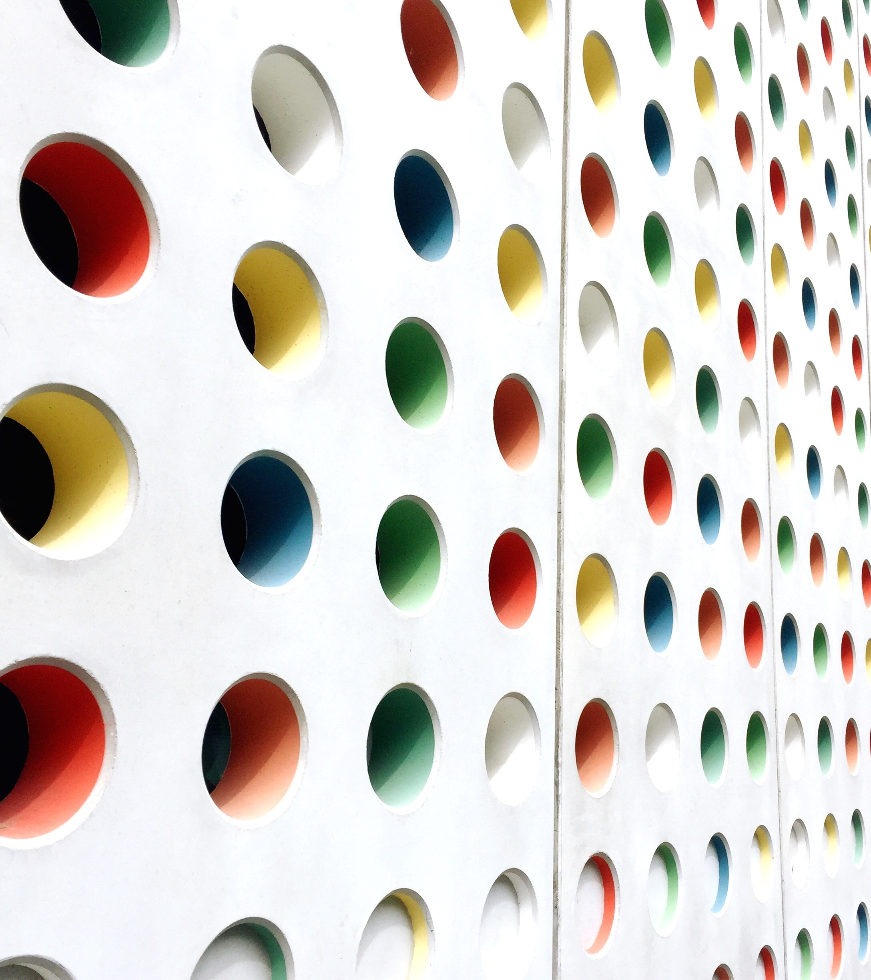
PROYECTO FINAL
VISIÓN POR ORDENADOR

Slide 2
1. INTRODUCCIÓN
ADQUISICIÓN DE VÍDEO
+
CALIBRACIÓN DE CÁMRA
DETECCIONES DE PATRONES
LÓGICA DE DECISIÓN
+
SEGUIMIENTO DE OBJETOS.

Slide 3
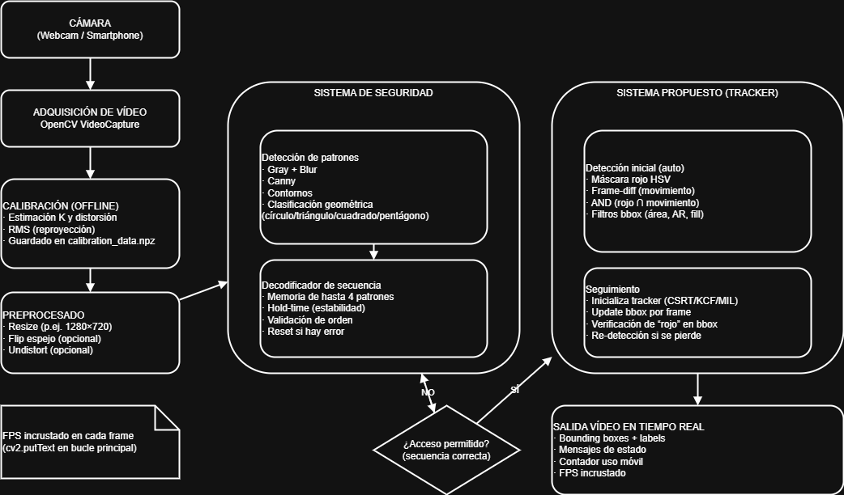
2. ARQUITECTURA DEL SISTEMA

Slide 4
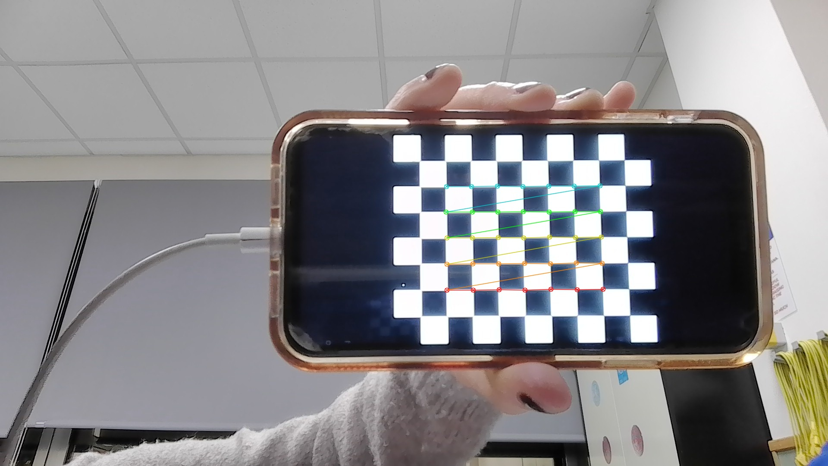
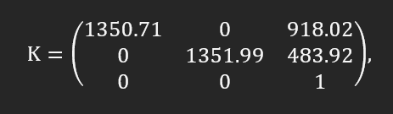
3. CALIBRACIÓN DE CÁMARA

Slide 5
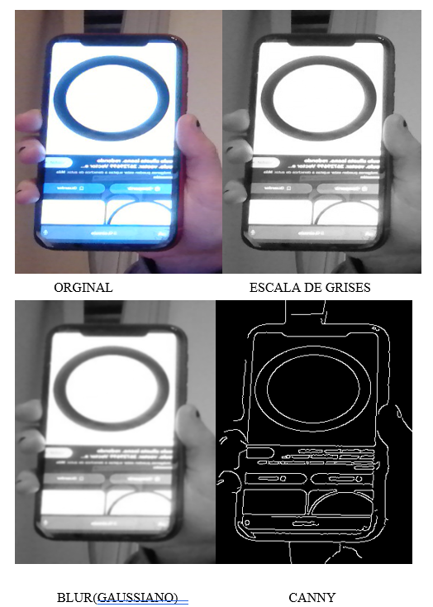
4. PROCESADO DE IMAGEN

Slide 6




5. CLASIFICACIÓN DE PATRONES Y SECUENCIA

Slide 7
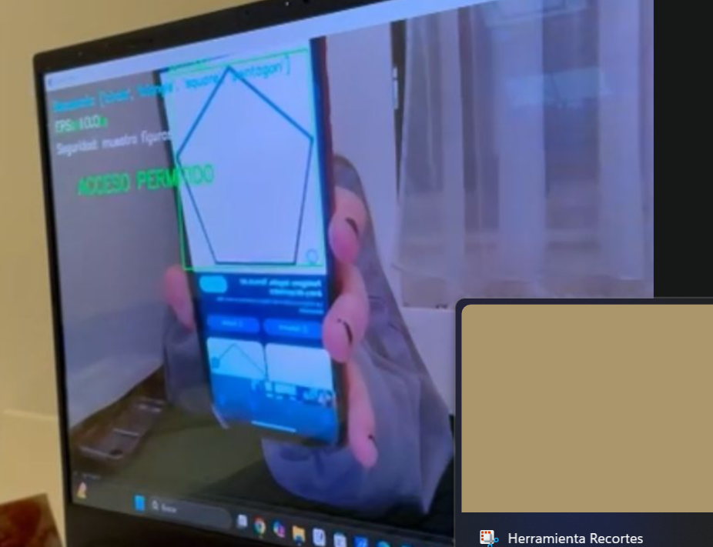
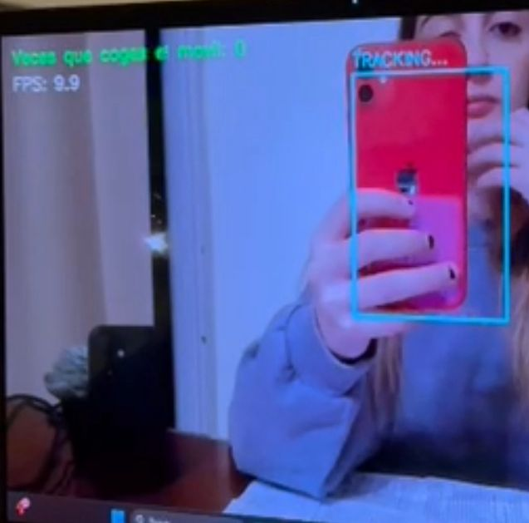
6. CAMBIO DE MODO Y TRAKER

Slide 8
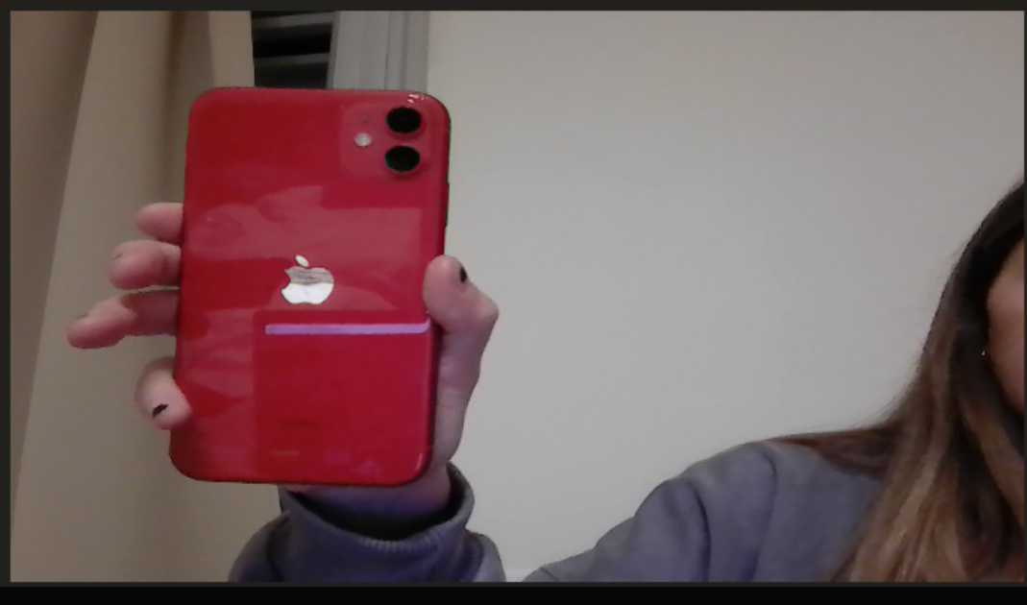
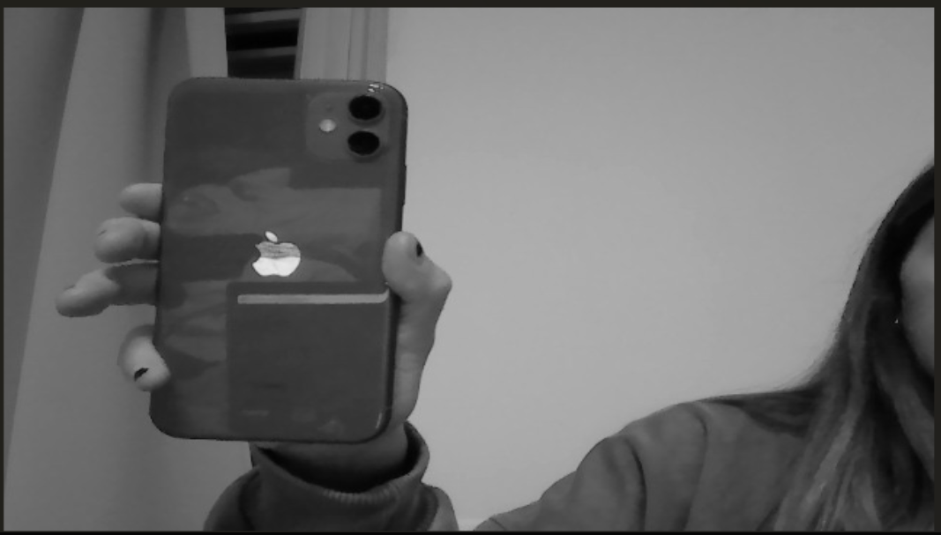
7. SEGUIMIENTO, MÁSCARAS Y TIEMPO REAL
IMAGEN ORIGINAL
IMAGEN EN ESCALA DE GRISES

Slide 9
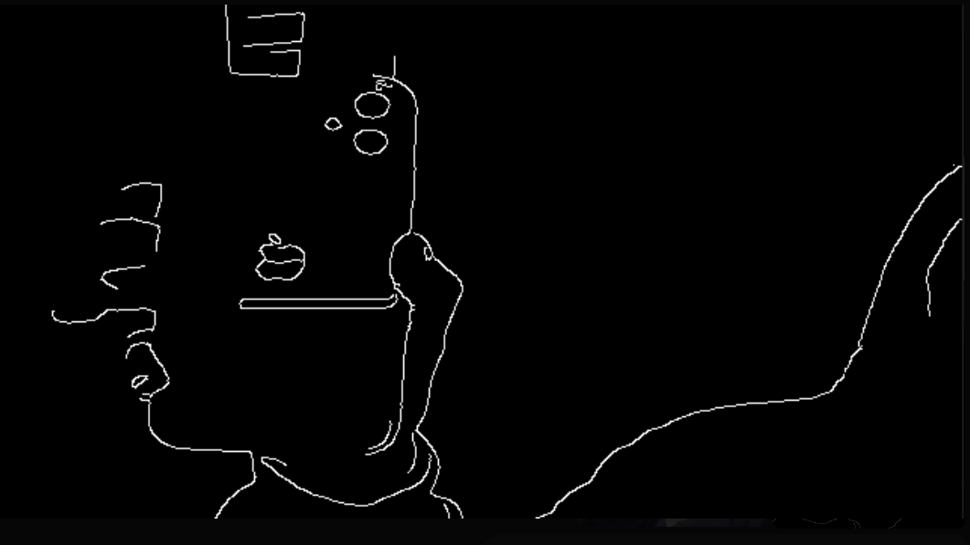

7. SEGUIMIENTO, MÁSCARAS Y TIEMPO REAL
IMAGEN DE BORDES (CANNY)
IMAGEN DE MÁSCARA

Slide 10


8. CONCLUSIÓN

